Slide 1
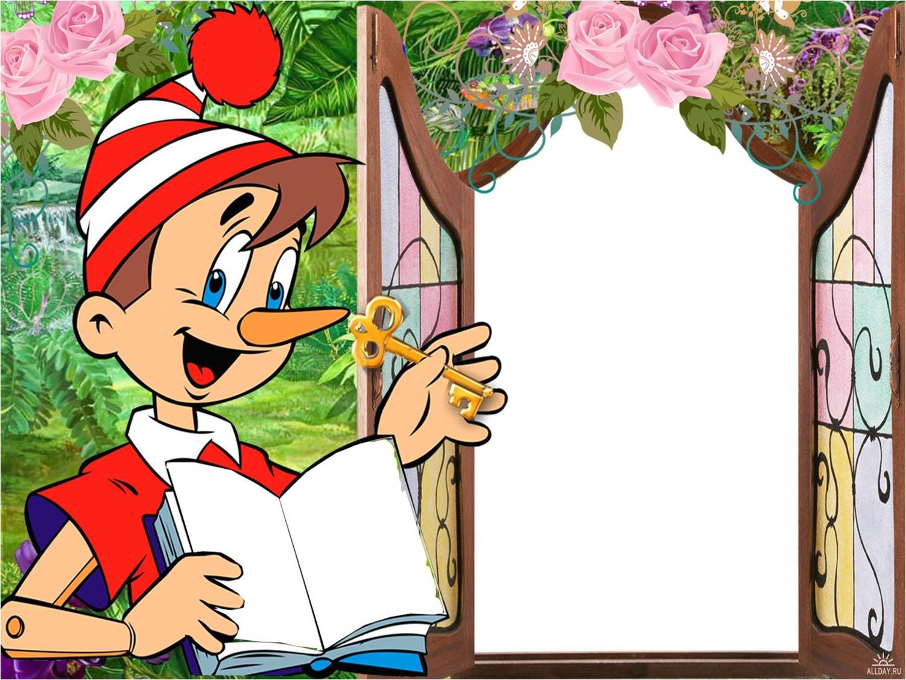
«Письмо буквы Ш, ш»
Обучение грамоте.
УМК «Школа России»
1 класс
Автор: Осина Марина Владимировна,
учитель начальных классов
МБОУ «Шиловская СОШ №2»
Рязанская область

Slide 3
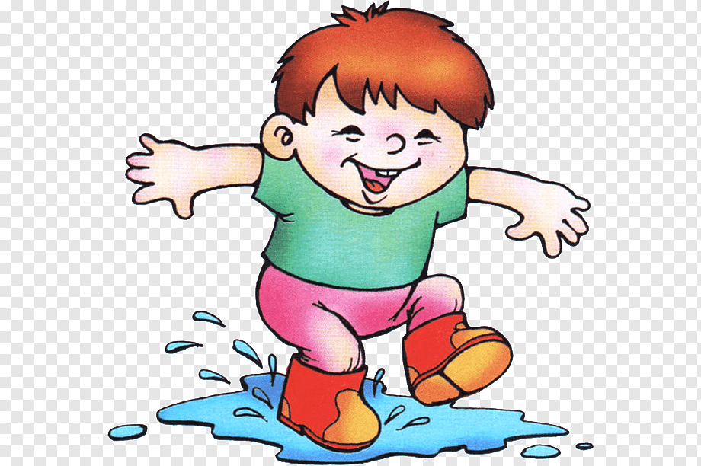
ШАЛУН

Slide 6
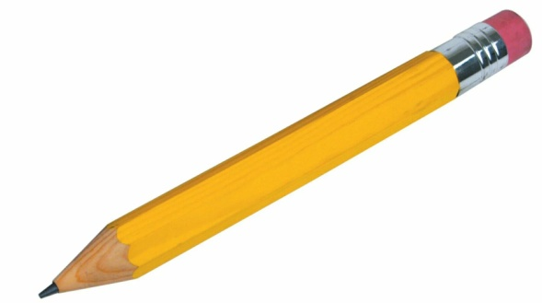

Slide 8
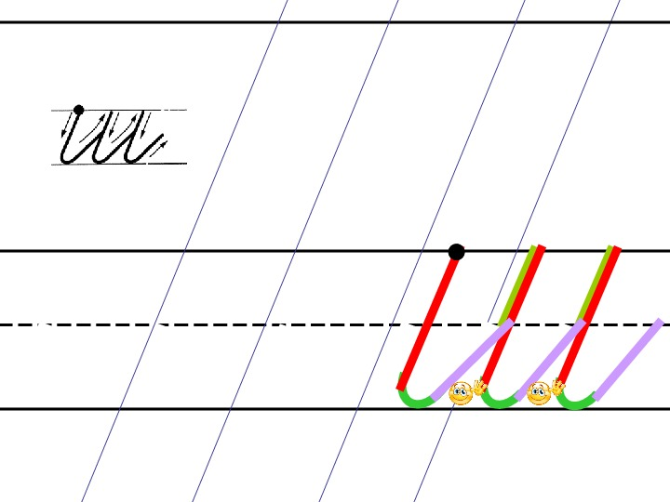

Slide 9
шина широко шиншилла
машины спешит карандаши
малыши шипит уши
тишина мыши
ландыши

Slide 10
Прочитай предложения. Расставь их по порядку.
Замерзли реки и озера.
Снег покрыл поля и дороги.
Ребята рады зиме.
Наступила зима.

